Slide 1






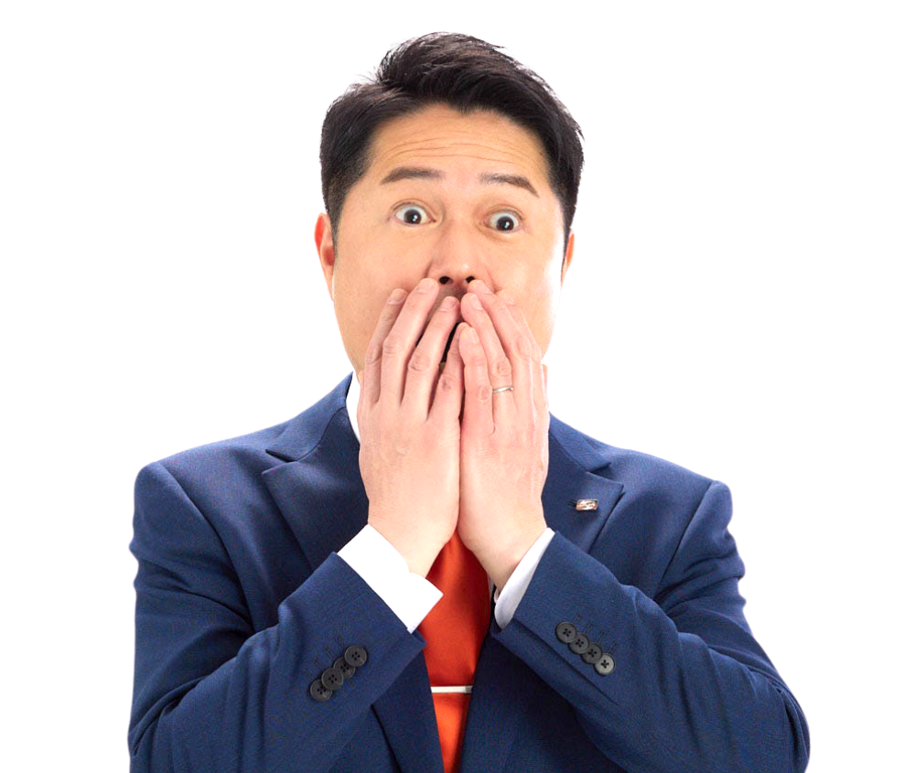
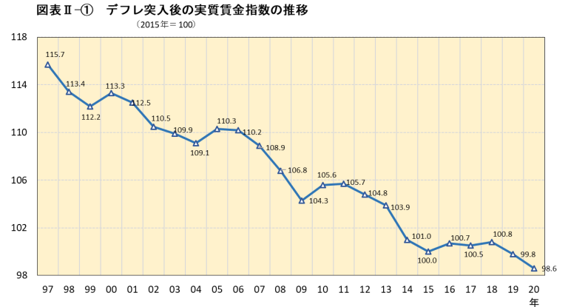
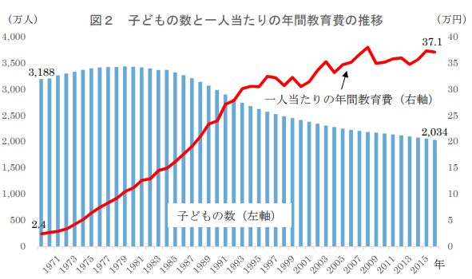





郡山りょう
各SNSは
公式サイト
からアクセス
マンスリーレポート
2024.7月号
「仕事と育児の両立が大変なんです！」
この相談も「現場の声」として多くの方から寄せられます。私自身、三人の男子の父ですが、仕事しながら育児ってホントに大変ですよね。家事は増え、睡眠時間は減り、遊び相手したら疲労困憊し、小遣いは子どものお菓子とおもちゃに消え、と、すごい苦労しました。
でも、その苦労以上の喜びを得られるのも子育てですよね！そんな子育てが今、「贅沢」とまで言われる国に日本はなりつつあります。背景には子育てのハードルの上昇があげられます。
上昇し続ける育児のハードル
実質賃金の低下
教育費の増加
共働きの増加
【共働き世帯】
共働きが一般化したことで、夫婦が育児・家事にかけられる時間が減少しています。
20年で1.5倍
夫婦の約7割
低い育休取得率・日数
賃金が増えてもそれ以上に物価が上がったら、生活は豊かになりません。受けとる賃金から物価の影響を除いた実質賃金は20年以上低下し続けています。
実質賃金が低下する一方で、年間の教育コストは20年で10万円程度上昇しているという試算があります。ここに物価上昇が加わると、泣きっ面にハチです。
（2023年）
女性取得率：80.2
男性取得率：17.1
共働きが一般化したにも関わらず男性の育休取得率は低く、取得率が高い職場ほど日数が少ないというデータもあります。
政府目標は2025年に
50％だが・・・
解決に向けた郡山りょうの政策
育児の様々な負担を減らし、子育てしやすい社会を作ります
子どもってすぐ熱を出すから有給休暇が夫婦そろってすぐなくなってしまう・・・
いまの賃金で、子どもを育てられるか不安・・・
共働きで育児・家事の時間がなかなか確保できない
有給休暇を入社直後から取得可能にし、最低付与日数を20日、最高付与日数を25日に増やします！
有給休暇とは別に家族の看護休暇などをあらゆる企業で取得できるようにします！
みなさんの仕事や商品の価値が認められる社会を作り、賃金の上昇を図ります！
就学前～高等教育にかかる費用の原則無償化を進めるとともに義務教育での給食の完全実施と無償化も進めます！
時間外・休日・深夜労働の割増率を50％以上に引き上げることで労働時間の削減を図ります！
働く人のニーズに合わせてフルタイム労働と短時間労働をいつでも切り替えらえる制度の導入支援を行います！
郡山りょう後援会

Slide 2

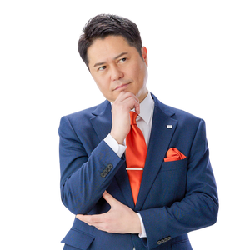

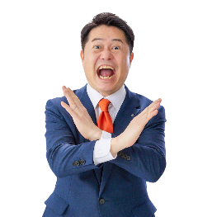







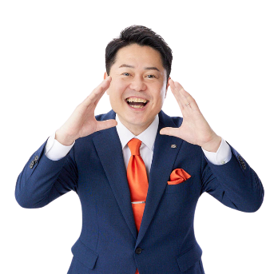







「現場の声」
に郡山りょうが答えます
No.3
正直、政治そのものがよくわかりません！
既読
デジタル大辞泉では、以下のような解説です。
１ 主権者が、領土・人民を治めること。まつりごと。
２ ある社会の対立や利害を調整して社会全体を統合すると
ともに、社会の意思決定を行い、これを実現する作用。
ちょっと何言ってるか分からないですよね。解説します！
昔の政治は、世界中で地域の支配者が、そこに住む人々の税やルール等を決めて治めていました
私がみなさんの税やルールなどを決めます
お前には
任せられん！
文句言ったら打首だ・・
エライ
お殿様
反乱や戦、世代交代が起きてお殿様が変わると税やルールが変わる
人々はお殿様に言われるがままで、政治には参加できない。
明治以降、日本の政治では選挙で選ばれた政治家が、税やルール等を決めるようになりました。
最初は一部の人だけでしたが、徐々に多くの人々の意見や考えが政治に反映されるようになりました
明治23年
制限選挙（高額納税できる男子のみ）
男子普通選挙
完全普通選挙
執行年
(1890年)
明治35年
大正９年
昭和３年
昭和21年
平成28年
(1902年)
(1920年)
(1928年)
(1946年)
(2016年)
選挙権制限
・25歳以上の男子
・納税額15円以上
※現代の1,000万円程度
・25歳以上の男子
・納税額10円以上
・25歳以上の男子
・納税額３円以上
・25歳以上の男子
男子が誰でも投票できるようになった
・20歳以上の男女
男女が誰でも投票できるようになった
・18歳以上の男女
60年ぶりの改正
人口比
約1.1％
約2.2％
約5.5％
約19.8％
約46.7％
約83.3％
つまり！政治は昔と今で内容が大きく変化しています。選挙が大きな要因です
昔：地域を支配する人がルールや税を決めて、そこに住む人々を治めるもの
今：選挙で選ばれた政治家が、私たちをどうやって幸せに、そして安心して
暮らせるようにするかを考え、実行するもの
イメージ
実現方法考えて
やりましょう！
街をキレイにして
残業を規制して
子育てしやすくして
工場を安全にして
公式サイトは
こちらから→

